Slide 1
CÁLCULO DE TRANSMISIONES FLEXIBLES

Slide 2
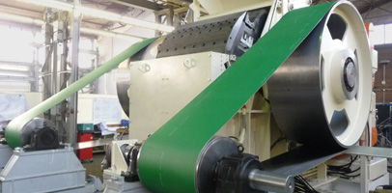
Transmisión por correa plana
http://img.directindustry.es/images_di/photo-g/5857-2471677.jpg

Slide 3
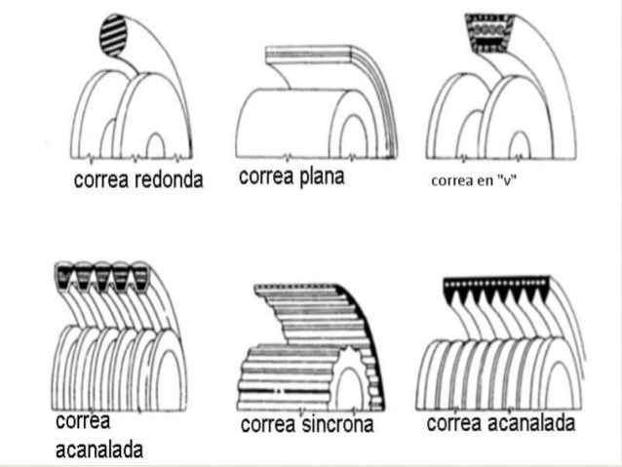
Transmisión tipos de correas
http://image.slidesharecdn.com/dibujotecnico-140313151215-phpapp01/95/dibujo-tecnico-8-638.jpg?cb=1394723584

Slide 4
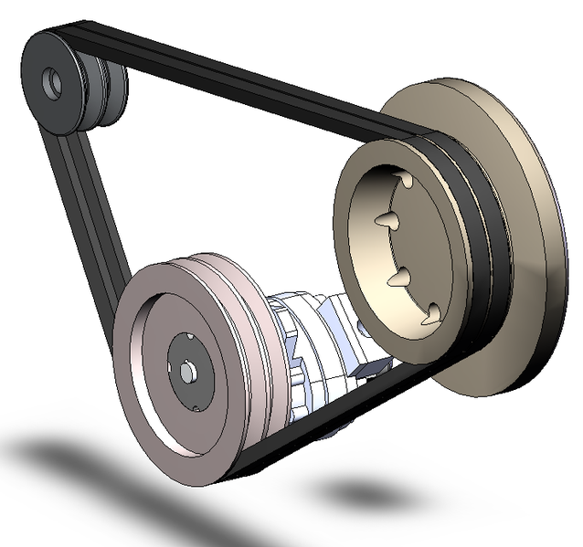
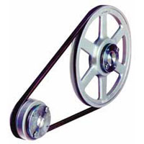
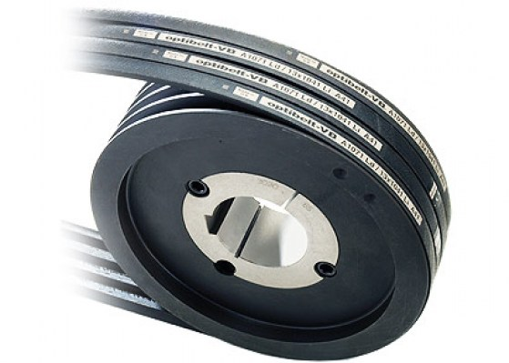
Transmisión por correa trapezoidal
Simples
Dobles
Múltiples
http://img.directindustry.es/images_di/photo-g/5857-2471677.jpg

Slide 5
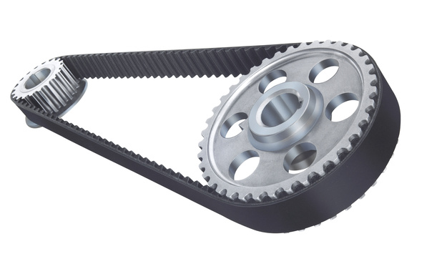
Transmisión por correa dentada
http://img.directindustry.es/images_di/photo-g/5857-2471677.jpg

Slide 6
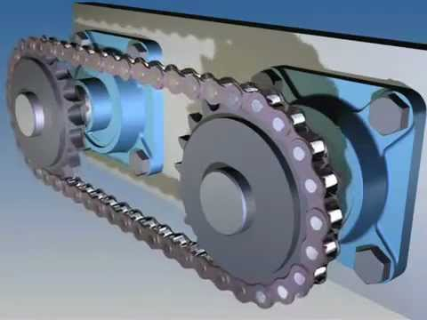
Transmisión por cadena
http://img.directindustry.es/images_di/photo-g/5857-2471677.jpg

Slide 7
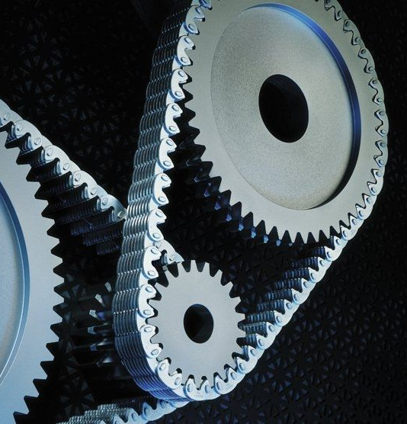
Estructura de una cadena dentada
http://www.hutchinsontransmission.es/sites/default/files/correas-trapezoidales.jpg

Slide 8
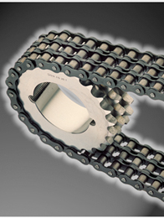
Cadenas múltiples
http://www.hutchinsontransmission.es/sites/default/files/correas-trapezoidales.jpg

Slide 9
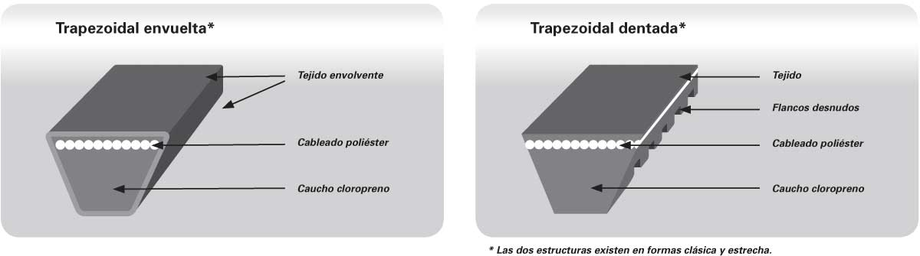
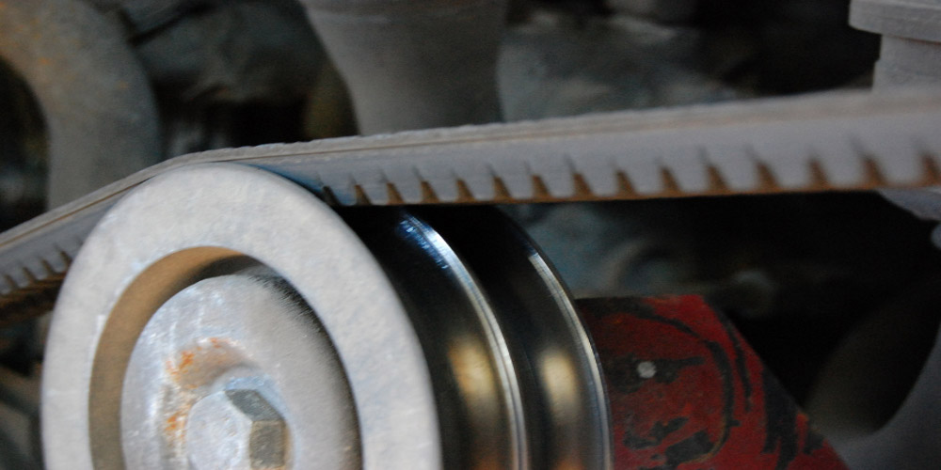
Estructura de una correa trapezoidal
http://www.hutchinsontransmission.es/sites/default/files/correas-trapezoidales.jpg

Slide 10
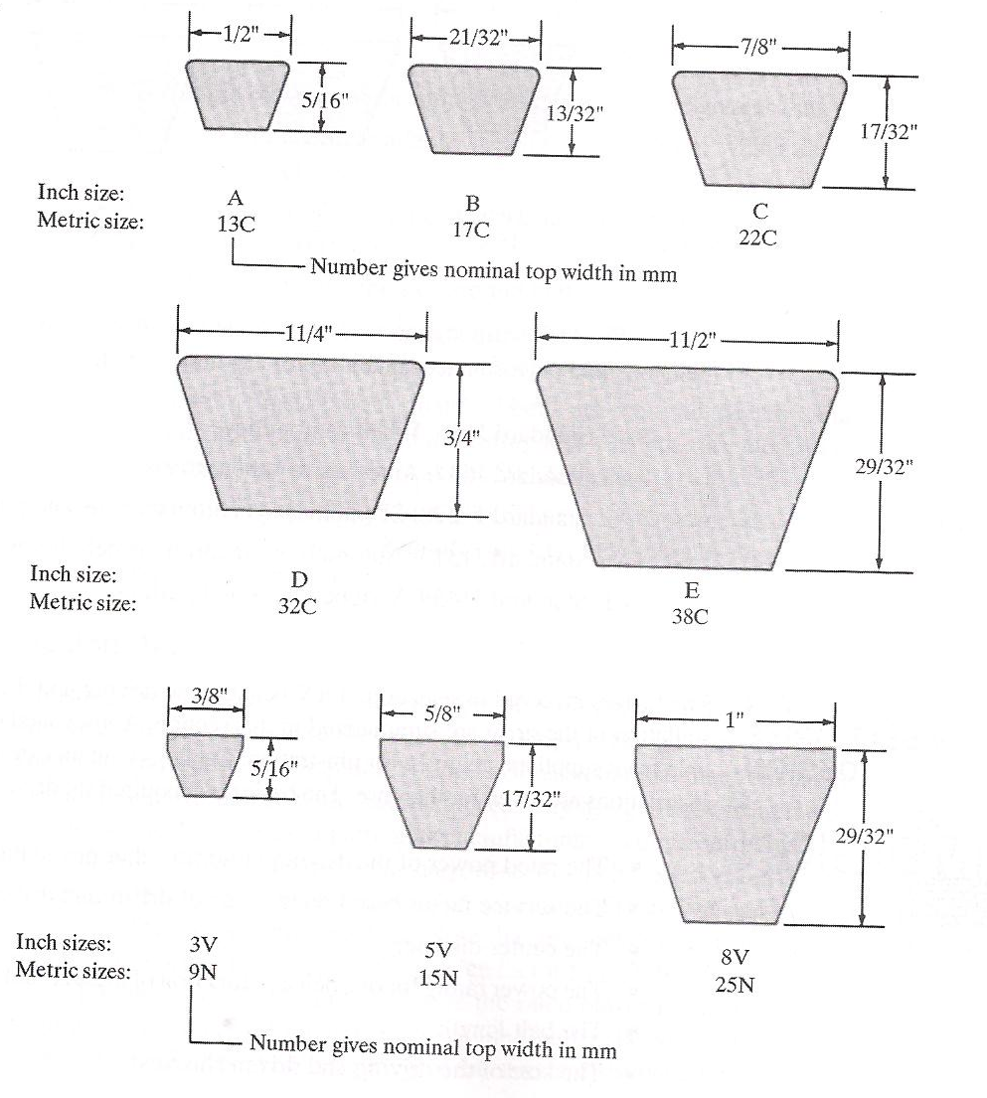
Perfiles de correa

Slide 11
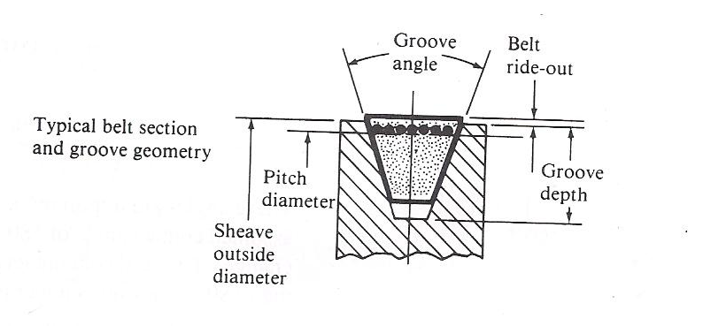
Montaje de una correa trapezoidal
Fuente: Mott pag 269

Slide 12
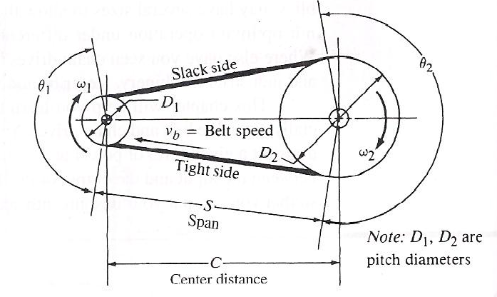
Geometría de una transmisión flexible
Fuente: Mott pag 270

Slide 13
Ejercicio
Diseñe una transmisión por correa trapezoidal para un molino de martillos que trabaja 8h por día. Su fuente de potencia es un motor eléctrico de alto torque y 25hp a 870 rpm. La velocidad de giro del molino es de 310 rpm

Slide 14
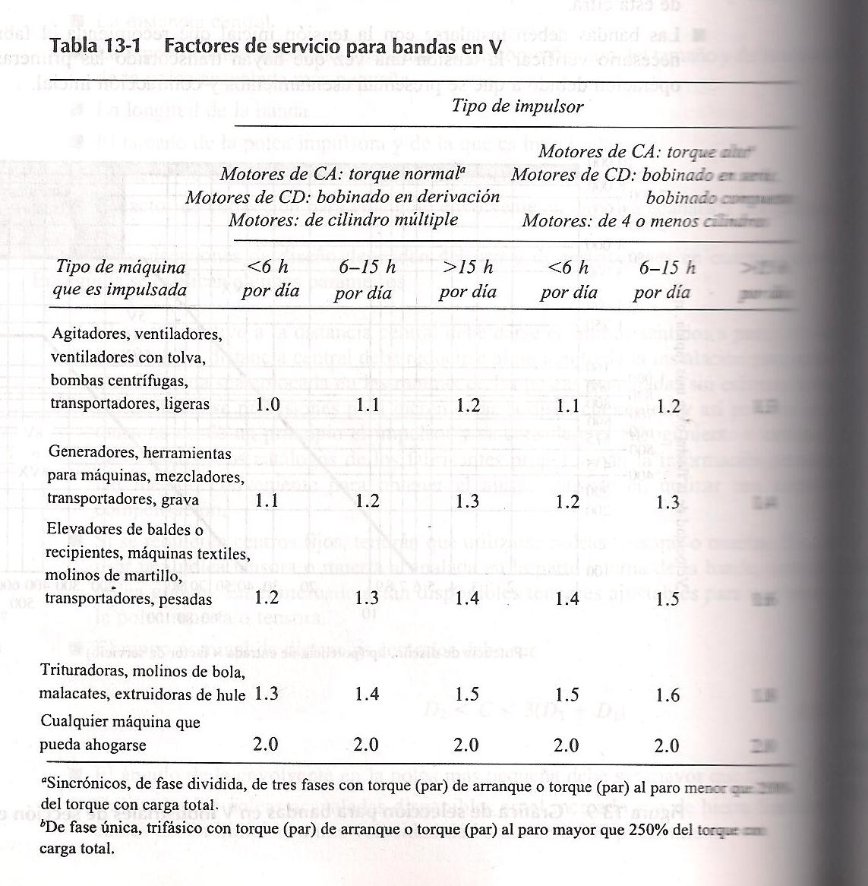
Primer paso: selección del perfil de la correa
Cálculo del factor de servicio
Fuente: Mott pag 270

Slide 15
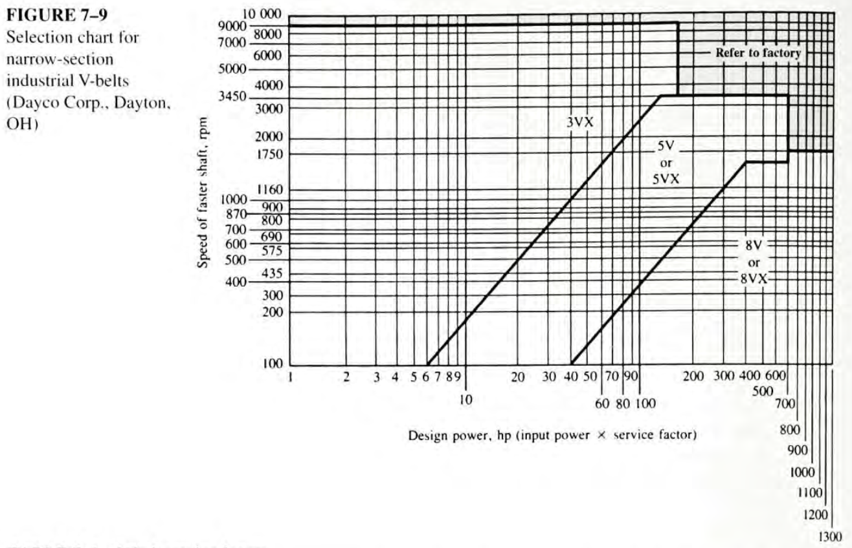

Primer paso: selección del perfil de la correa
Fuente: Mott pag 270

Slide 16
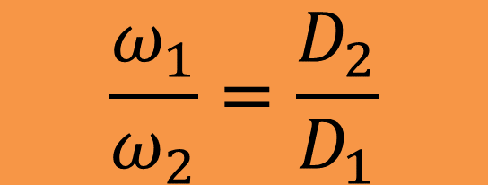
Segundo paso: Relación de transmisión
Calcule la relación de transmisión nominal
$$\frac{ω_{1}}{ω_{2}}=\frac{D_{2}}{D_{1}}$$
Fuente: Mott pag 270

Slide 17
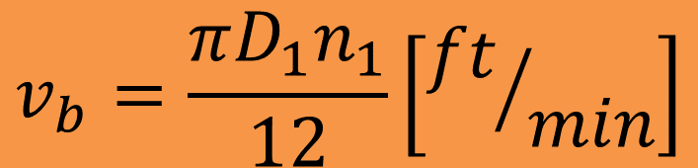
Tercer paso: diámetro de la polea más pequeña
Calcule el tamaño de la polea más pequeña (conductora)
$$v_{b}=\frac{πD_{1}n_{1}}{12}\left[{ft}/{min}\right]$$
Velocidad periférica entre 1000 y 6500 ft/min
D1 en pulgadas
n1 en rpm
Fuente: Mott pag 270

Slide 18
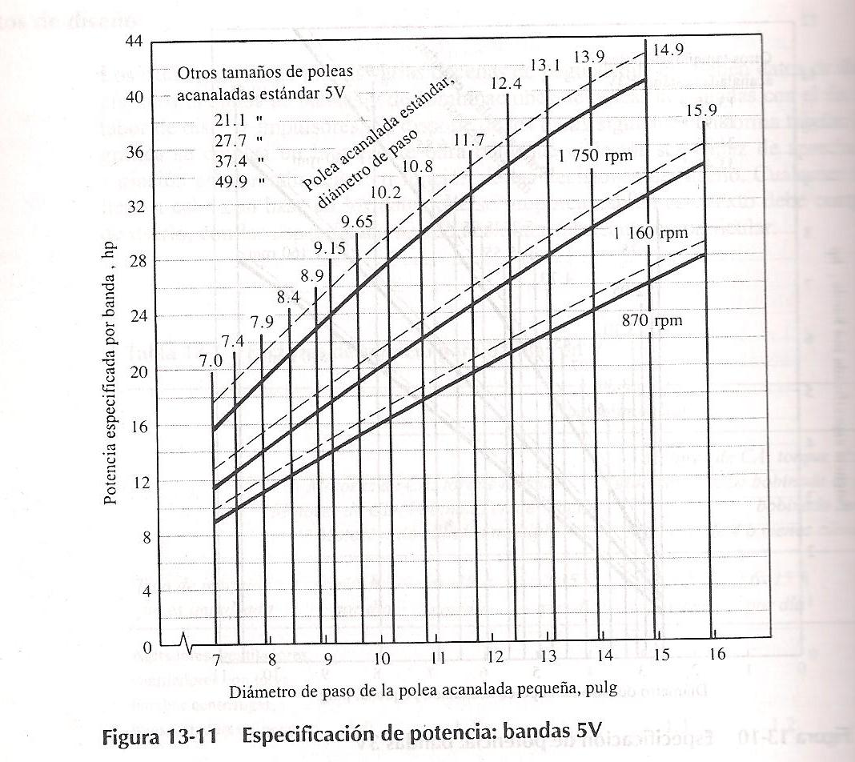
Cuarto paso: potencia específica

Slide 19
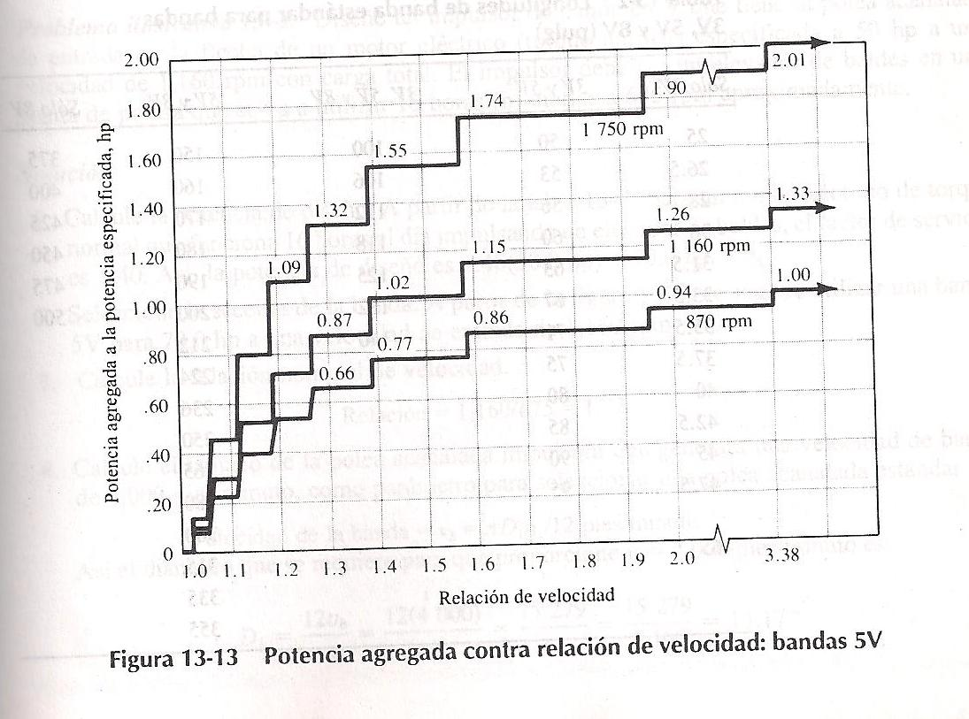
Quinto paso: corrección de la potencia específica (potencia agregada)

Slide 20
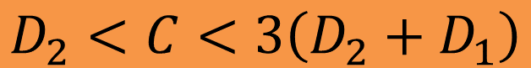
Sexto paso: determinación de la distancia entre centros
Determine una distancia entre centros aceptable
$$D_{2}<C<3\left(D_{2}+D_{1}\right)$$

Slide 21
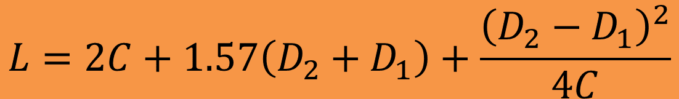
Octavo paso: longitud de la correa
Calcule una longitud de correa nominal y compárela con las longitudes normalizadas
$$L=2C+1.57\left(D_{2}+D_{1}\right)+\frac{{\left(D_{2}−D_{1}\right)}^{2}}{4C}$$

Slide 22
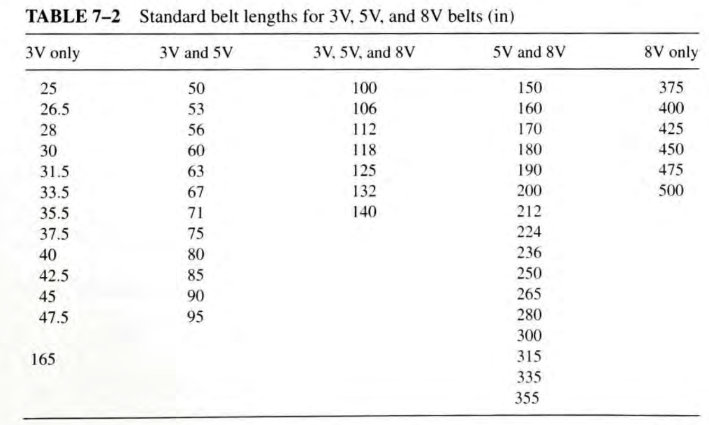
Octavo paso: longitud de la correa

Slide 23
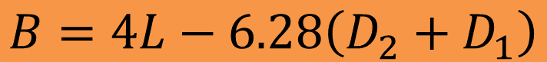
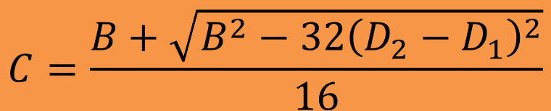
Octavo paso: longitud de la correa
Corrija la distancia entre centros para la longitud de correa normalizada
$$C=\frac{B+\sqrt{B^{2}−32{\left(D_{2}−D_{1}\right)}^{2}}}{16}$$
$$B=4L−6.28\left(D_{2}+D_{1}\right)$$

Slide 24
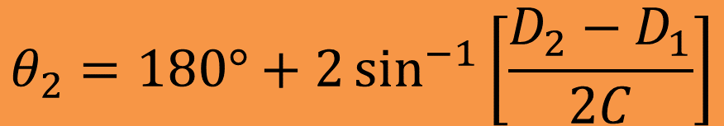
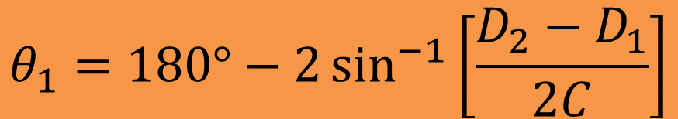
Noveno paso: ángulo de contacto
Calcule el ángulo de contacto
$$θ_{1}=180°−2\sin^{−1}\left[\frac{D_{2}−D_{1}}{2C}\right]$$
$$θ_{2}=180°+2\sin^{−1}\left[\frac{D_{2}−D_{1}}{2C}\right]$$
Recuerde: ángulo de contacto no inferior a 90 °

Slide 25
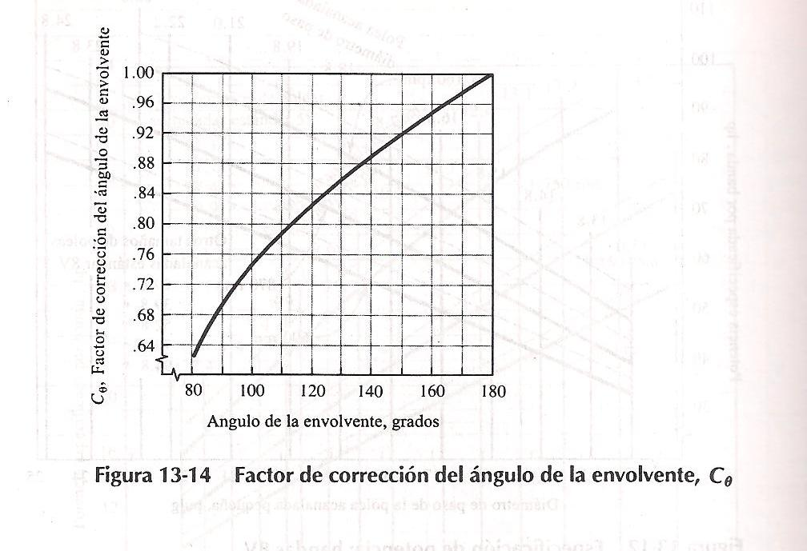
Décimo paso: corrección por ángulo de contacto

Slide 26
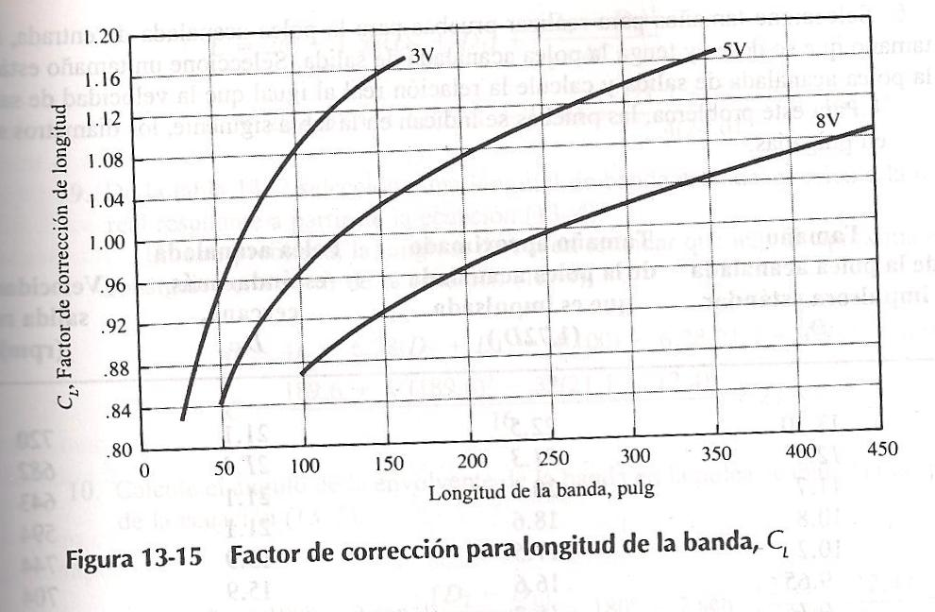
Undécimo paso: corrección por longitud de correa

Slide 27


Paso 12: calcule la potencia corregida
$$P_{corregida}=C_{θ}C_{L}P_{especifica}$$
Paso 13: calcule el número de correas
# de Correas$=\frac{P_{diseño}}{{P }_{corregida}}$

Slide 28
Ejercicio
Desing a V-belt drive that has the imput sheave on the shaft of an electric motor (normal torque) rated at 50 hp at 1160 rpm, full load speed. The drive is to a bucket elevator in potash plant that is to be used 12 hours daily at aproximately 675 rpm
Fuente: Mott pag 270

Slide 29
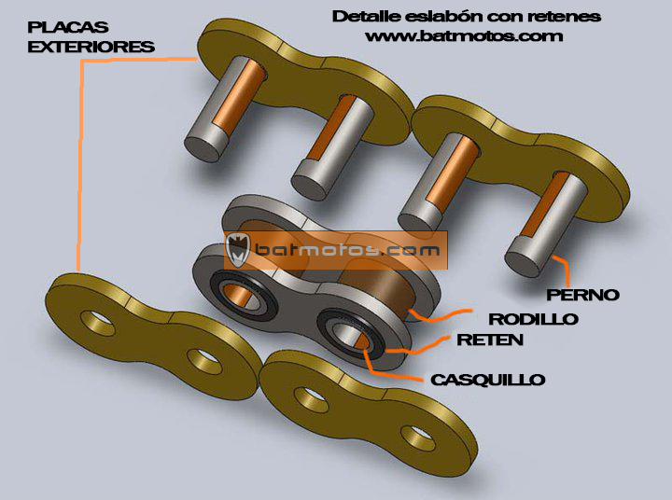
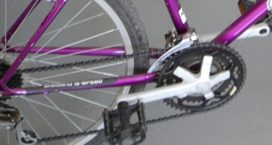
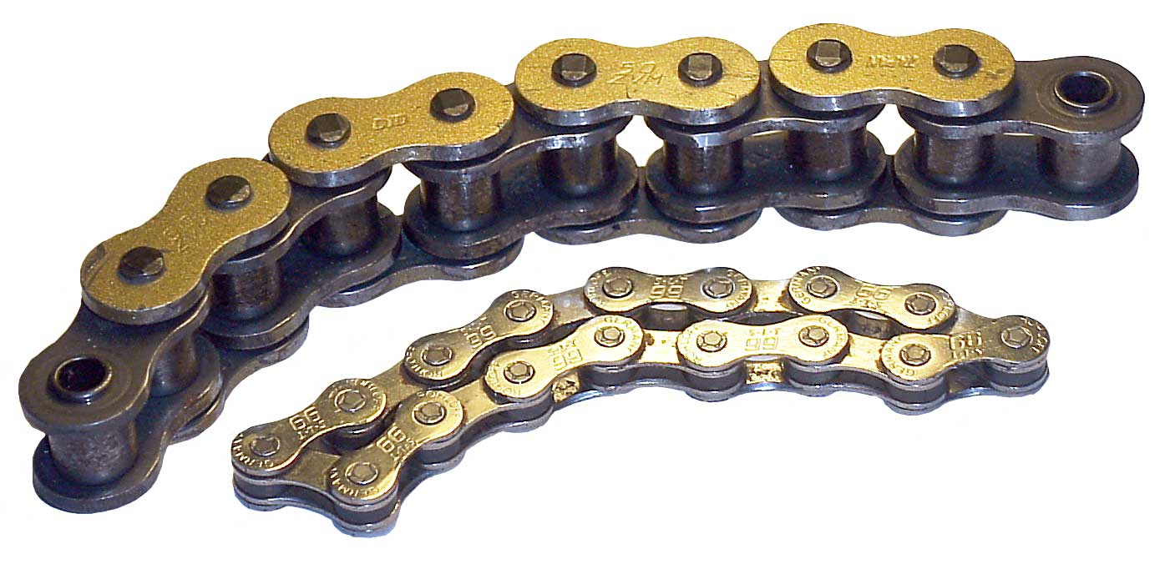
Estructura de una cadena de rodillos
http://www.hutchinsontransmission.es/sites/default/files/correas-trapezoidales.jpg

Slide 30
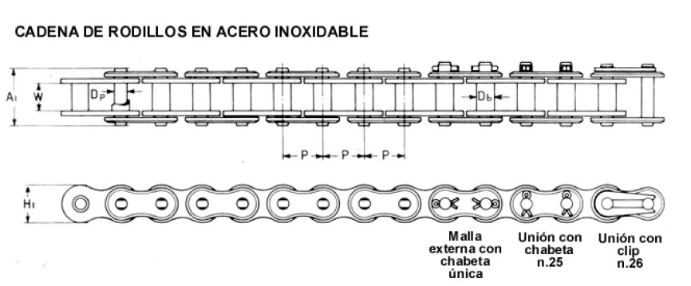
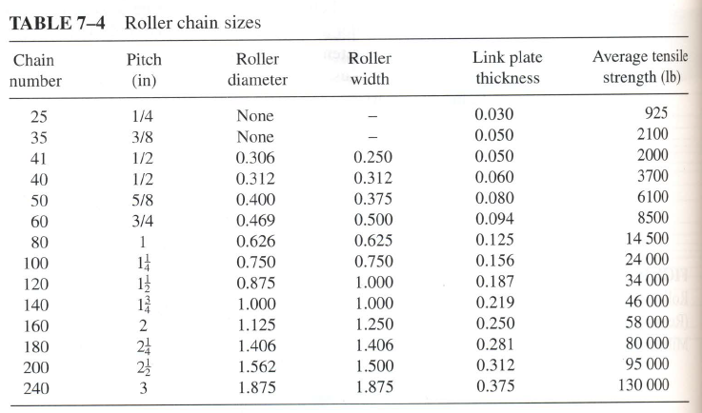
Especificación de una cadena
25
0: rodillos
5: bujes
1: cadena estrecha
Paso de la cadena en octavos de pulg
http://www.transmisionestemperley.com/cadenastransmision/cadenas_arodillo_aceroinoxidable1.jpg

Slide 31
Guía para diseño de una transmisión por cadena
El mínimo número de dientes de un sprocket de cadena debe ser de 17. Números menores se pueden tener solamente en caso de velocidades bajas, por debajo de 100 rpm.
La máxima relación de transmisión es 7,0. Se pueden utilizar etapas de reducción (2 o más) si se requiere mayor desmultiplicación.
La distancia entre centros debe ser de 30 a 50 pasos de cadena.
El sprocket más grande no debe ser mayor de 120 dientes
Se prefiere el montaje de una transmisión por cadena con su línea de centros horizontal y el ramal tenso en la parte superior

Slide 32
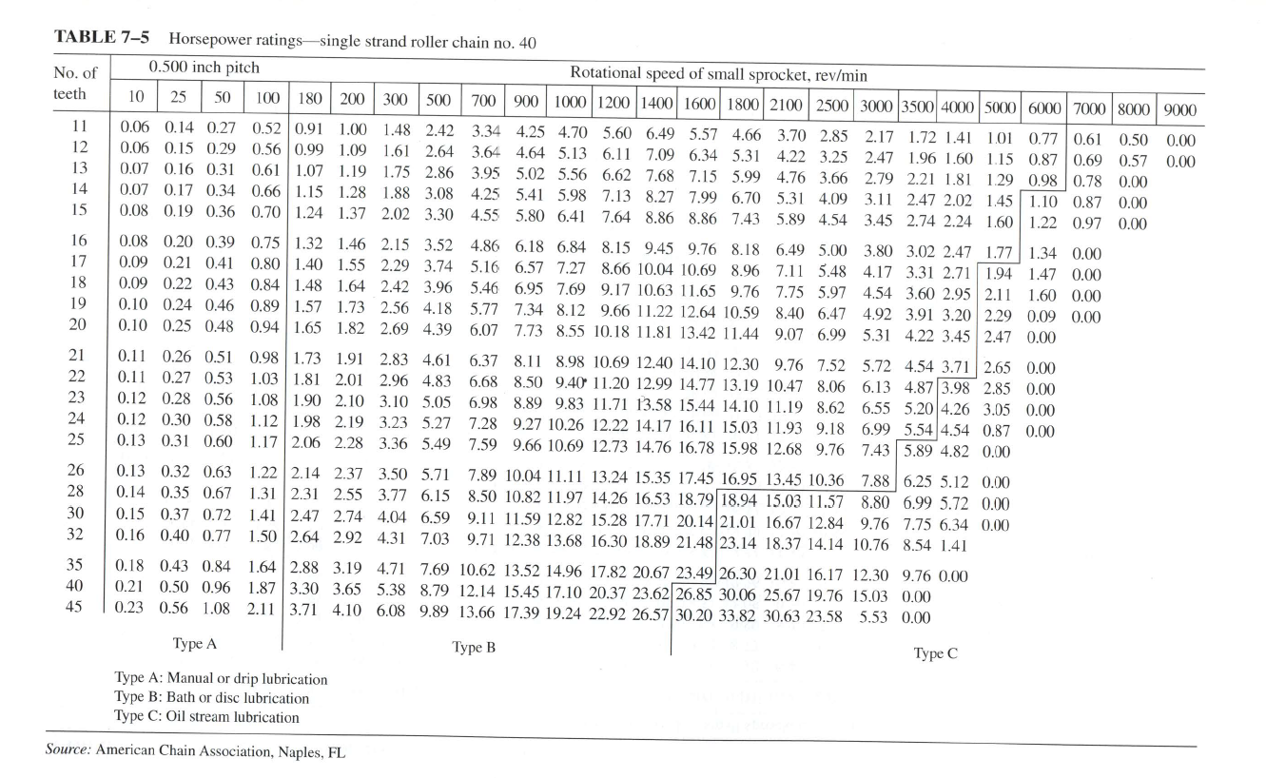
Guía para diseño de una transmisión por cadena
La potencia se selecciona usando tablas como las siguientes

Slide 33
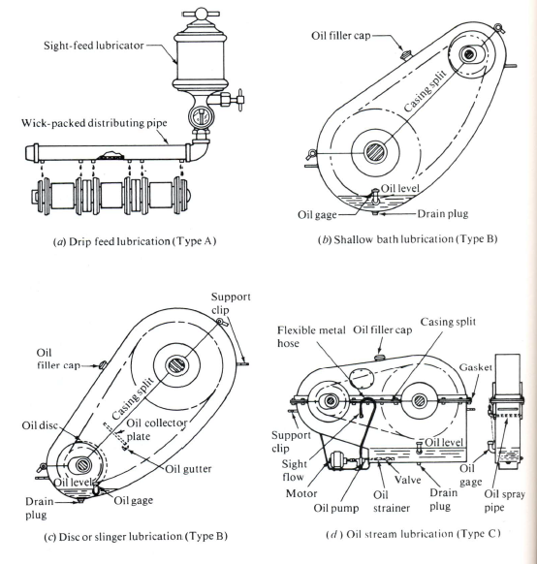
Tipos de lubricación

Slide 34
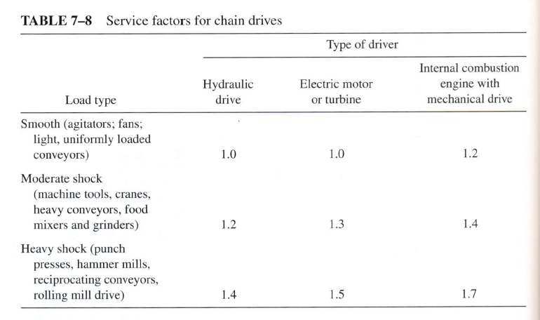
Guía para diseño de una transmisión por cadena
Los valores tomados en las tablas se ven afectados por un factor de servicio
Tener presente también que la potencia nominal por cadena no se multiplica proporcionalmente con el número de cadenas. Los factores son
2 cadenas: 1,7
3 cadenas: 2,5
4 cadenas: 3,3

Slide 35
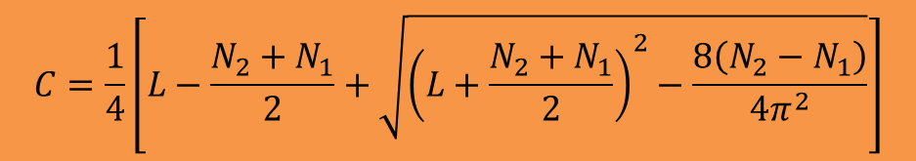
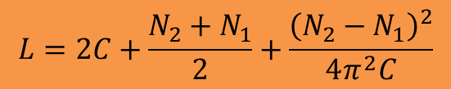
Guía para diseño de una transmisión por cadena
La distancia entre centros y la longitud de la cadena se da en múltiplos enteros de pasos de cadena, en función del número de dientes de los sprocket (N) a partir de las fórmulas siguientes
$$L=2C+\frac{N_{2}+N_{1}}{2}+\frac{{\left(N_{2}−N_{1}\right)}^{2}}{4π^{2}C}$$
$$C=\frac{1}{4}\left[L−\frac{N_{2}+N_{1}}{2}+\sqrt{{\left(L+\frac{N_{2}+N_{1}}{2}\right)}^{2}−\frac{8\left(N_{2}−N_{1}\right)}{4π^{2}}}\right]$$

Slide 36
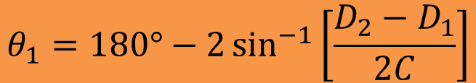
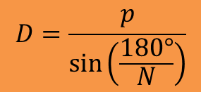
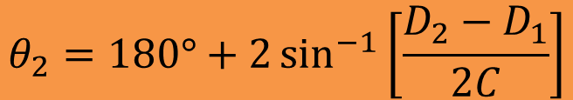
Guía para diseño de una transmisión por cadena
El diámetro de paso de los sprocket viene dado por la siguiente ecuación
$$D=\frac{p}{\sin\left(\frac{180°}{N}\right)}$$
El ángulo de contacto, que debe ser mínimo 120°, viene dado por:
$$θ_{1}=180°−2\sin^{−1}\left[\frac{D_{2}−D_{1}}{2C}\right]$$
$$θ_{2}=180°+2\sin^{−1}\left[\frac{D_{2}−D_{1}}{2C}\right]$$

